Slide 1


faculté des Sciences et Technologies
Département d’informatique
Chapitre 4
ANALYSE SYNTAXIQUE Descendante
Cours troisième année licence
Présenté par : Yachba Khadidja
Spécialité : Informatique
Option: SI

Slide 2
Analyseur syntaxique ( Descendante)
L’analyse descendante part de l’axiome et tente de créer une chaîne identique à la chaîne d’entrée par dérivations successives.
Ainsi, l’opération de base est le remplacement d’un symbole non terminal par une de ses parties droites. Quand l’analyseur doit remplacer un non terminal ayant plus d’une partie droite, il doit pouvoir effectuer le bon choix.
Dans cette présentation, une méthode descendante d’analyse syntaxique va être exposée, il s’agit de la méthode d’analyse prédictive non récursive.
Notes:
Exemples de mesures ???

Slide 3
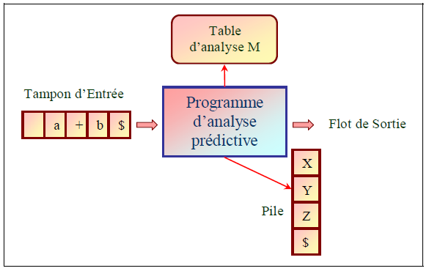
Principe de la méthode d’analyse prédictive non récursive
L’analyse prédictive non récursive est une méthode descendante déterministe où la dérivation à appliquer pour un non terminal (partie droite à choisir) est recherchée dans une table d’analyse. Un analyseur syntaxique prédictif est dirigé par une table et fonctionne en tenant à jour une pile explicite
Notes:
Exemples de mesures ???

Slide 4
Principe de la méthode d’analyse prédictive non récursive
Le tampon d’entrée contient la chaîne à analyser suivie du symbole $ qui est un marqueur de fin de chaîne.
La pile contient une suite de symboles grammaticaux, avec $ marquant le fond de la pile. Initialement, l’axiome S se trouve au dessus de $.
La table d’analyse M qui est une matrice où un élément M[X,a] correspond à un non terminal X, qu’on doit dériver, et à un terminal a (ou $), qu’on est en train de lire. Si on est arrivé à une étape où on doit dériver le non terminal X et qu’on lit le caractère a dans la chaîne d’entrée, on doit utiliser la règle de production qui se trouve dans M[X, a].
Le programme d’analyse prédictive contrôle l’analyse syntaxique en considérant le symbole en sommet de pile X et le symbole d’entrée courant a. Ainsi, l’action de l’analyseur est déterminée par X et a.
Notes:
Exemples de mesures ???

Slide 5
Fonctions Premier et Suivant
Les fonctions Premier et Suivant permettent d’effectuer la construction de la table M d’analyse prédictive en déterminant le contenu de ses entrées.
    Fonction Premier (Début ou First)
Les symboles premiers d’une chaîne α sont les terminaux (y compris ε) pouvant se trouver au début de α
(commencerα) directement ou après plusieurs dérivations.
Notes:
Exemples de mesures ???

Slide 6
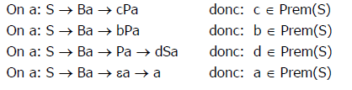
Fonctions Premier et Suivant
Exemple
Soient les règles de productions suivantes pour une grammaire donnée :
S → Ba
B → cP | bP | P| ε
P → dS
On se propose de déterminer les premiers du symbole S.
Nous pouvons en déduire que Prem(S)= {a, b, c, d}
Notes:
Exemples de mesures ???

Slide 7
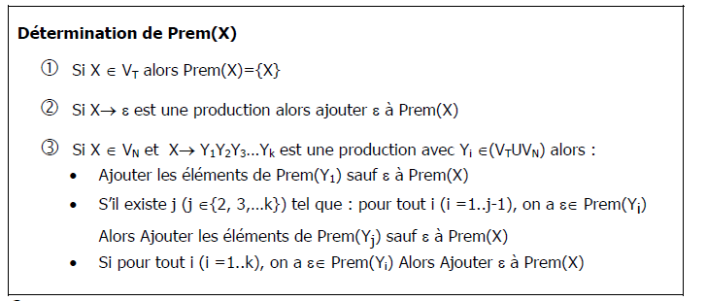
Fonctions Premier et Suivant
Pour calculer Prem(X), il faut appliquer les trois règles suivantes jusqu’à ce qu’aucun terminal (ni ε) ne puisse être ajouté à Prem(X)
Notes:
Exemples de mesures ???

Slide 8
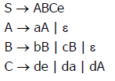
Fonctions Premier et Suivant
Exemple 2
Soient les règles de productions suivantes pour une grammaire donnée :
On se propose de déterminer les premiers de S, A B et C en appliquant les règles énoncées précédemment :
Prem(C) = {d}
Prem(B) = {b, c, ε}
Prem(A) = {a,ε}
Prem(S) = {a} U {b, c} U {d} = {a, b, c, d}
Notes:
Exemples de mesures ???

Slide 9

Fonctions Premier et Suivant
    Fonction Suivant (Follow)
Pour chaque non terminal A, Suivant(A) définit l’ensemble des terminaux qui peuvent apparaître immédiatement à la droite de A dans une chaîne. Ceci signifie que :
Exemple 1
Soient les règles de productions suivantes pour une grammaire donnée :
S → aAB | aAd
B → bB| c
On se propose de déterminer les suivants du symbole A. On constate, d’après la première règle de production, que A peut être suivi par B ou d. D’après la deuxième règle, B peut commencer par b ou c. On peut donc déduire que :
Suiv(A)= {b, c, d}
Notes:
Exemples de mesures ???

Slide 10
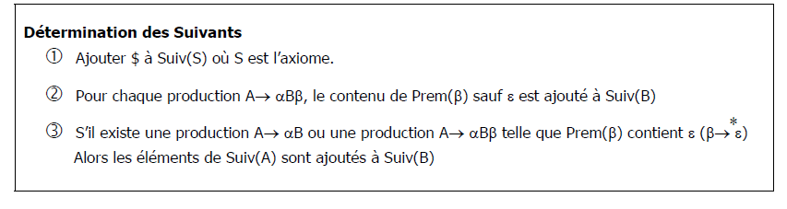
Fonctions Premier et Suivant
    Fonction Suivant (Follow)
Pour calculer les suivants pour tous les non terminaux, il faut appliquer les trois règles suivantes jusqu’à ce qu’aucun terminal ne puisse être ajouté aux ensembles Suiv.
Notes:
Exemples de mesures ???

Slide 11

Fonctions Premier et Suivant
Exemple 2
Soient les règles de productions suivantes pour une grammaire donnée :
On se propose de déterminer les suivants de S, A et B en appliquant les règles énoncées précédemment :
Suiv(S) = {$, b, a, e}
Suiv(A) = {e, d}
Suiv(B) = {e, d}
Notes:
Exemples de mesures ???

Slide 12

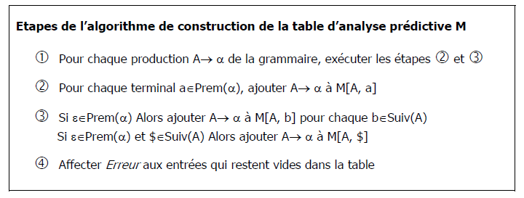
Construction de la table d’analyse prédictive
L’idée principale de l’algorithme de construction de la table d’analyse prédictive M est que, dans le cas où on a
alors l’analyseur développera A en a chaque fois que le symbole d’entrée courant est a.
Un problème se pose quand
dans ce cas, il faudra développer A en a si le symbole d’entrée courant est dans Suiv(A) ou si le $ a été atteint et que $ ε Suiv(A).
Notes:
Exemples de mesures ???

Slide 13
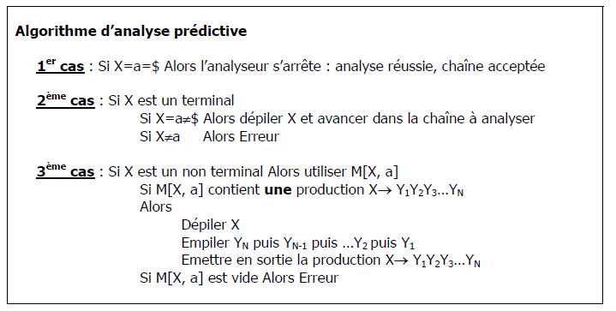
Programme d’analyse prédictive
Le programme d’analyse prédictive contrôle l’analyse syntaxique en considérant le symbole en sommet de pile X et le caractère courant a dans le tampon d’entrée (chaîne à analyser). Ainsi, l’action de l’analyseur est déterminée par X et a, il y a trois cas possibles comme le montre l’algorithme suivant
Notes:
Exemples de mesures ???

Slide 14
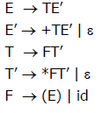
Exemples d’application de l’analyse prédictive
On se propose de construire la table d’analyse prédictive puis d’analyser les chaînes id+id*id et id++id en utilisant la méthode d’analyse prédictive non récursive.
Pour cela, on commence d’abord par la détermination les premiers et les suivants pour chaque symbole non terminal de la grammaire afin de faciliter la construction de la table d’analyse. Par la suite, le programme d’analyse va être appliqué pour analyser chacune des chaînes demandées.
Notes:
Exemples de mesures ???

Slide 15
Exemples d’application de l’analyse prédictive
Détermination des premiers et des suivants
 | Prem | Suiv
E | (, id | $, )
E’ | +, ε | $, )
T | (, id | +, $, )
T’ | *, ε | +, $, )
F | (, id | *, +, $, )
Notes:
Exemples de mesures ???

Slide 16
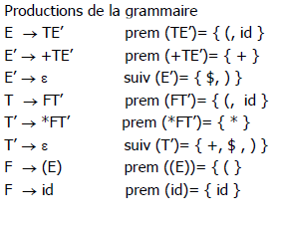
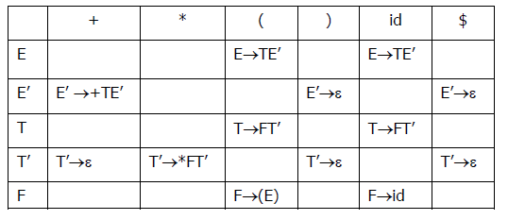
Exemples d’application de l’analyse prédictive
Construction de la table d’analyse M
 | Prem | Suiv
E | (, id | $, )
E’ | +, ε | $, )
T | (, id | +, $, )
T’ | *, ε | +, $, )
F | (, id | *, +, $, )
Notes:
Exemples de mesures ???

Slide 17
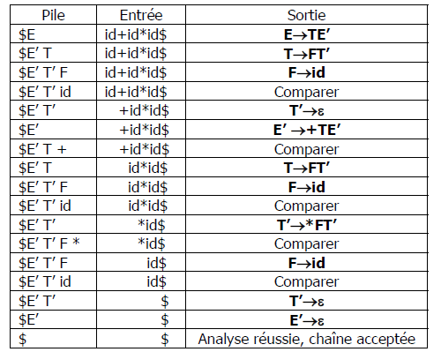
Exemples d’application de l’analyse prédictive
Analyse de la chaîne id+id*id
L’arbre syntaxique de la chaîne id+id*id peut être déduit directement à partir de la colonne des sorties
Notes:
Exemples de mesures ???

Slide 18
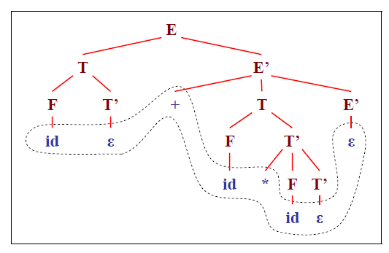
Exemples d’application de l’analyse prédictive
Analyse de la chaîne id+id*id
Arbre syntaxique obtenu par l’analyseur prédictif pour la chaîne id+id*id
Notes:
Exemples de mesures ???

Slide 19
Grammaire LL(1)
L’algorithme d’analyse prédictive n’est pas applicable si la table d’analyse contient des entrées multiples (plusieurs productions pour une même case M[X, a]) car on ne peut pas savoir quelle production appliquer.
Définition : On appelle grammaire LL(1) une grammaire pour laquelle la table d’analyse prédictive ne contient aucune case définie de façon multiple, chaque case de la table contient au plus une règle de production.
L : Left to right scanning (on parcourt ou on analyse la chaîne en entrée de la gauche vers la droite)
L : Leftmost derivation (on utilise les dérivations gauches)
1 : on utilise un seul symbole d’entrée de prévision à chaque étape nécessitant la prise d’une décision d’action d’analyse.

Slide 20
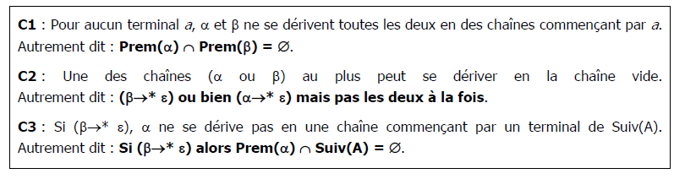
Conditions pour qu’une grammaire soit LL(1)
On peut montrer formellement qu’une grammaire est LL(1), si et seulement si, à chaque fois que l’on a une production de la forme ,
les trois conditions suivantes sont vérifiées :

Slide 21

Conditions pour qu’une grammaire soit LL(1)
Exemple
On se propose de montrer si la grammaire G1 ayant les règles de productions suivantes est LL(1)
Pour la production A cd | c,
on constate que Prem(cd) ꓵ Prem(c) = {c}ꓴ {c} = {c} =! Ⴔ , ceci signifie que la condition C1 n’est pas vérifiée donc la grammaire G1 n’est pas LL(1).

Slide 22
Merci pour votre attention ...

